Slide 1
אזור אישי מקצה לקצה
פתיחת גישה לאזור האישי, עדכון, צפייה במצב לקוח ודוחות.

Slide 2
אזור אישי
מה זה אזור אישי?
אזור בו לקוחות הסוכנות יכולים לצפות במידע שקיים בתיק הלקוח שלהם ב-באפי. במילים פשוטות:
כניסה לתיק הלקוח

Slide 3
אזור אישי
איך הלקוח נכנס לצפות בנתונים?
באמצעות אפליקציה
כניסה מתוך אתר באפי/באתר הסוכן
מי פותח ללקוח את הגישה לצפייה בנתונים?
אתם!

Slide 4
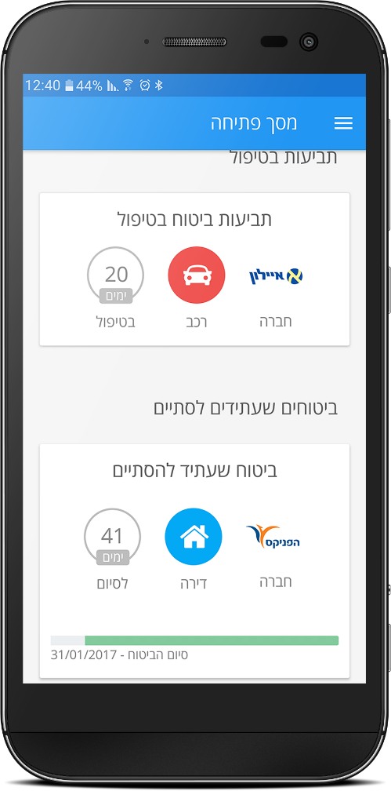
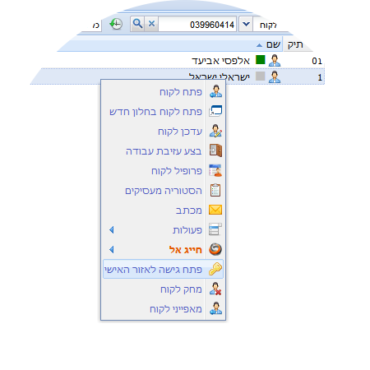
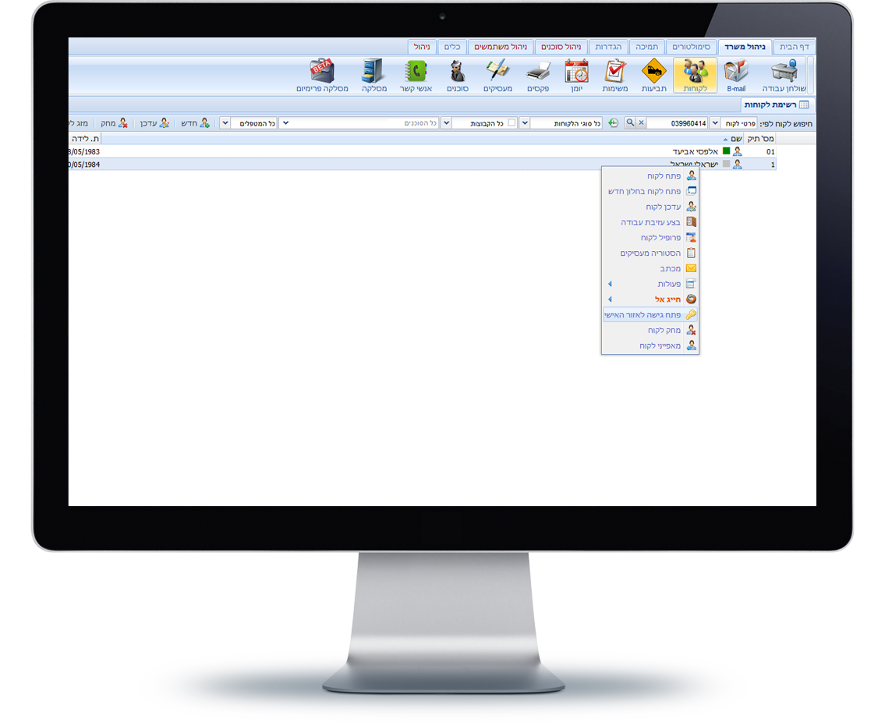
איך זה עובד?
הלקוח שלכם רואה זאת ב- myBafi שלו
אתם פותחים ללקוח גישה לצפות בנתונים שלו

Slide 5
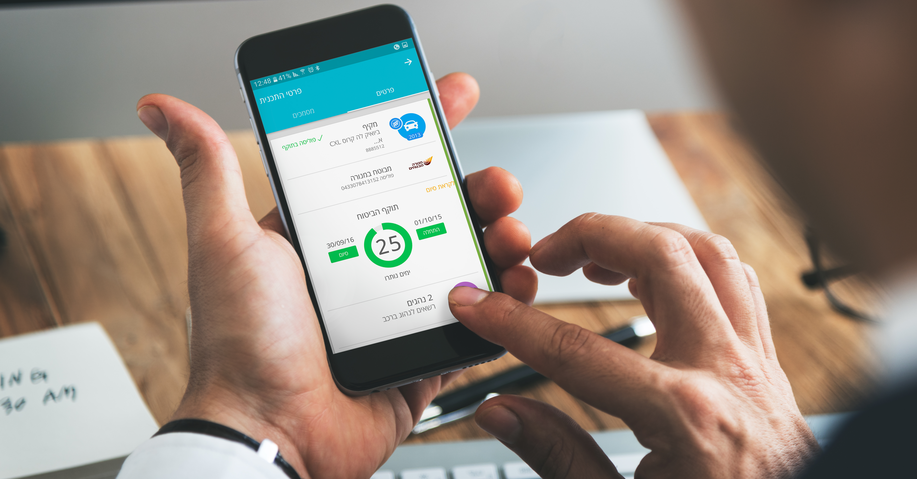
אפליקציית myBafi

Slide 6
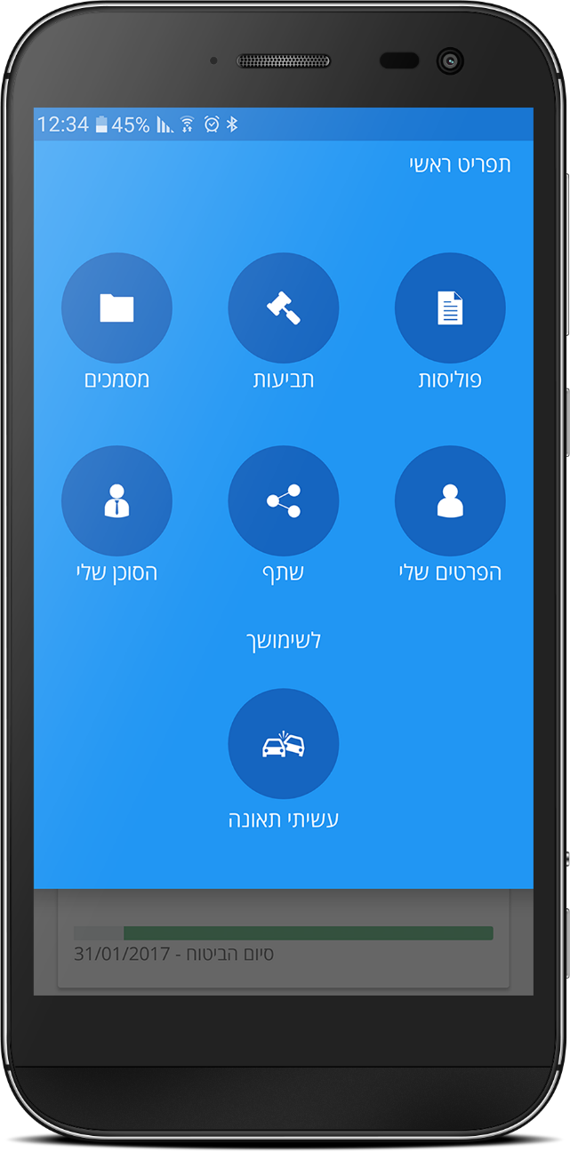
תפריט ראשי
ניווט קל בין המסכים השונים
פוליסות ותכניות
תביעות
מסמכים
הפרטים שלי
שיתוף האפליקציה
הסוכן שלי
עשיתי תאונה (ללקוחות myBafi Private)

Slide 7
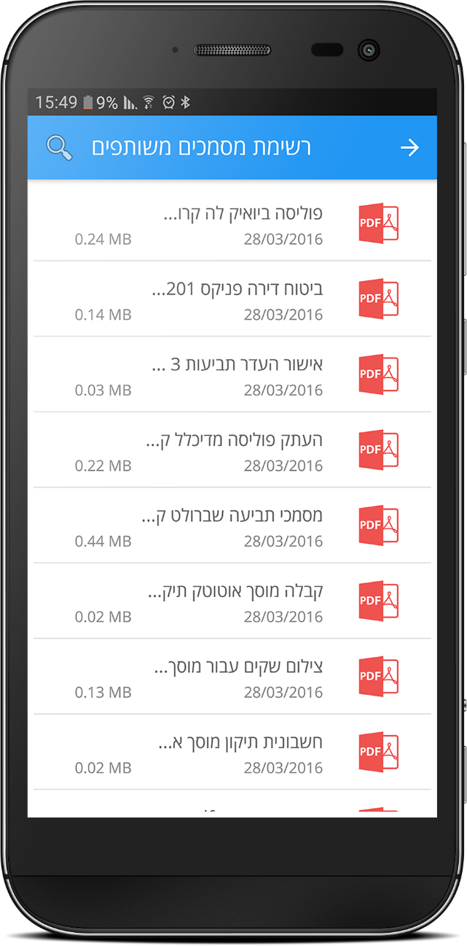
מסמכים
רשימת מסמכים משותפים
לפני שמתחילים:
המסמכים ב-באפי לא משותפים באופן אוטומטי.
במידה ומעוניינים שהלקוח יראה מסך מסוים, לשם כך יש לבצע פעולה ידנית.

Slide 8
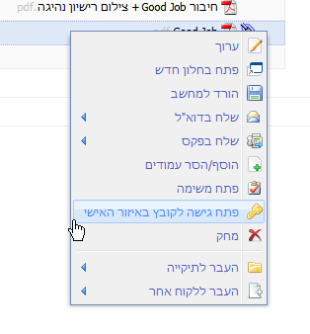
פתיחת גישה למסמך
מסמכים

Slide 9
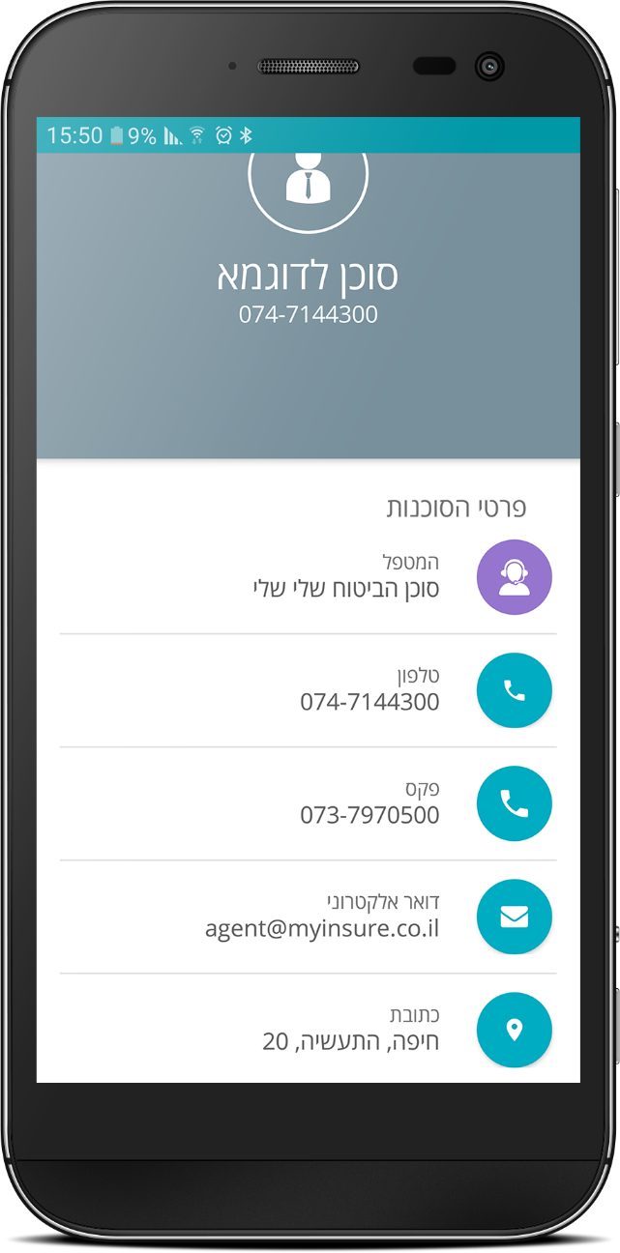
הסוכן שלי
פרטי הסוכנות
מטפל
טלפון
פקס
דוא"ל – מאפשר שליחת דוא"ל
כתובת – לחיצה פותחת ניווט ל-
הנתונים מגיעים אוטומטית מהגדרות באפי > לשונית כללי > פרטי משתמש ופרטי חברה

Slide 10
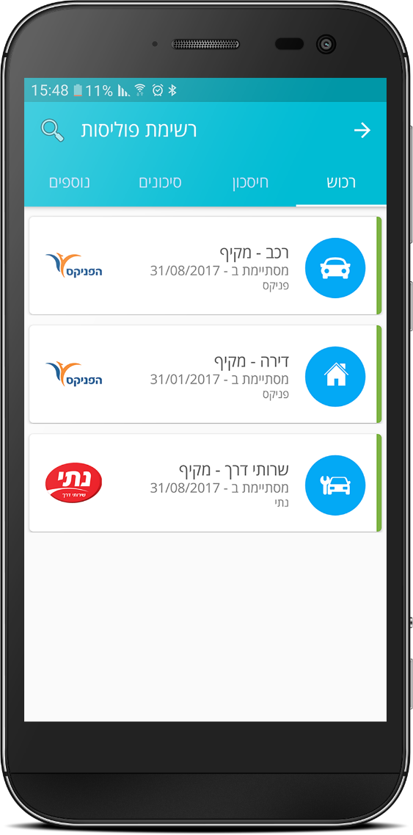
רשימת פוליסות
הלקוח צופה ברשימת תכניות הביטוח והחיסכון שלו

Slide 11
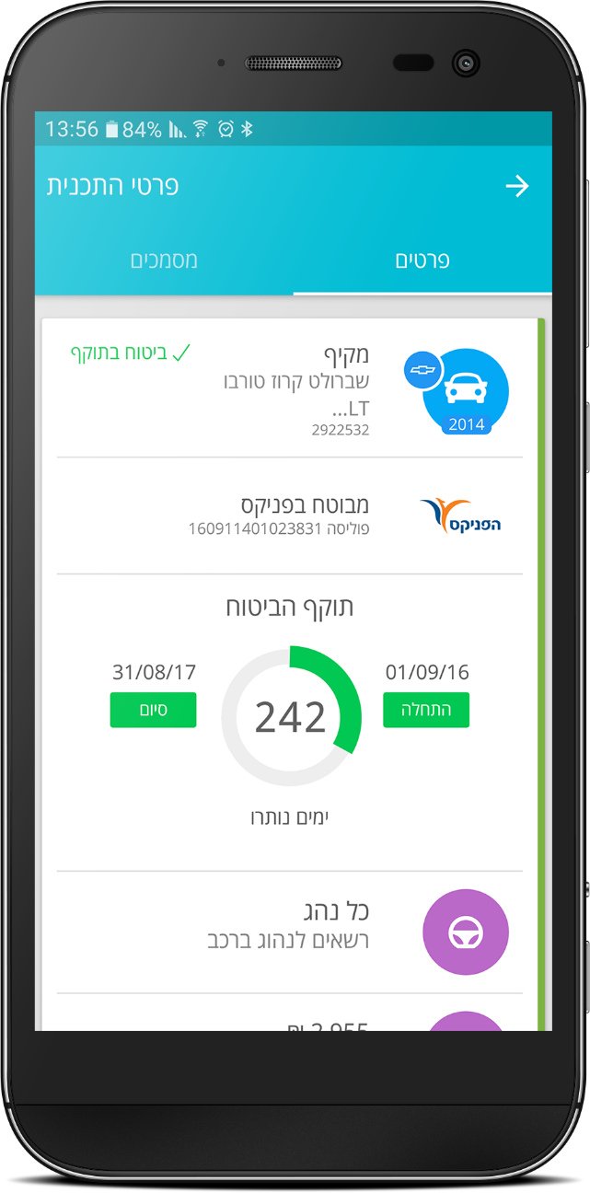
פוליסות אלמנטרי
פוליסת רכב
מציג את פרטי הפוליסה.
מציג את תוקף הפוליסה ומס' הימים שנותרו לסיום.
מציג את המסמכים של הפוליסה (בלשונית נפרדת).
מציג רשאים לנהוג.
מציג את הפרמיה.

Slide 12
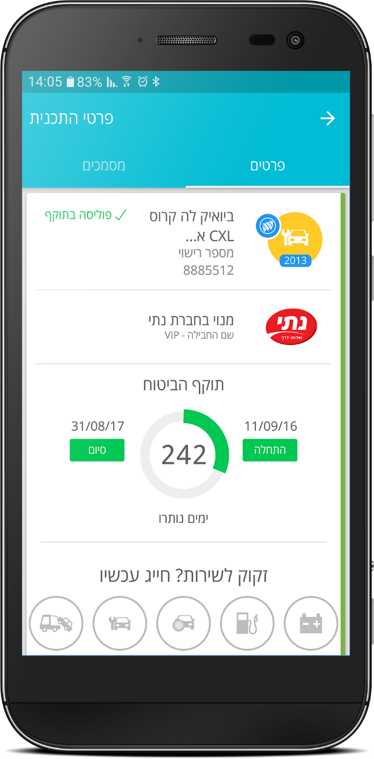
פוליסות אלמנטרי
שרותי דרך
מציג את פרטי המנוי.
מציג את סטטוס המנוי.
מציג את המסמכים הקשורים לכתב השירות.
מאפשר למשתמש לחייג מתוך האפליקציה לחברת שירותי הדרך.

Slide 13
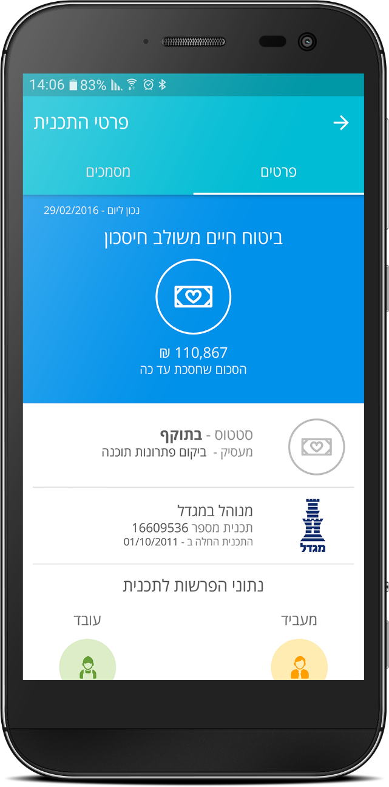
פוליסות חיים וחיסכון
ביטוח חיים משולב חיסכון
מציג את הסכום הצבור עד כה.
מציג את תאריך העדכון.
מציג את סטטוס הפוליסה.
מציג את המסמכים של הפוליסה (בלשונית נפרדת)

Slide 14
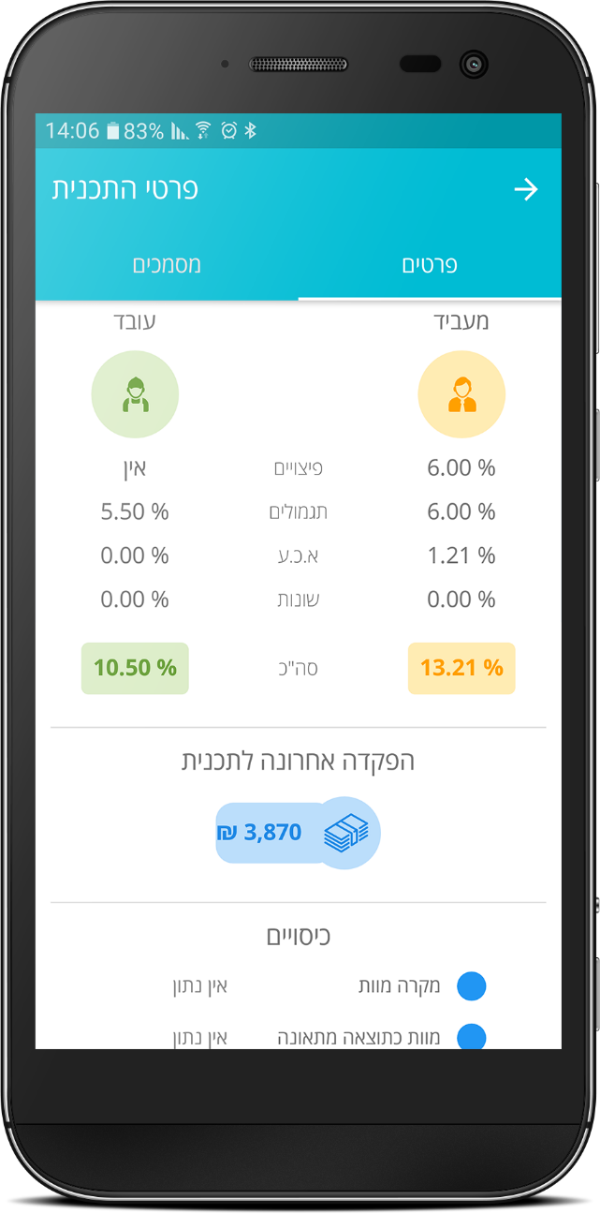
פוליסות חיים וחיסכון
ביטוח חיים משולב חיסכון - המשך
מציג את ההפקדה האחרונה
מציג הפרשות עובד
מציג הפרשות מעביד
מציג כיסויי ביטוח

Slide 15
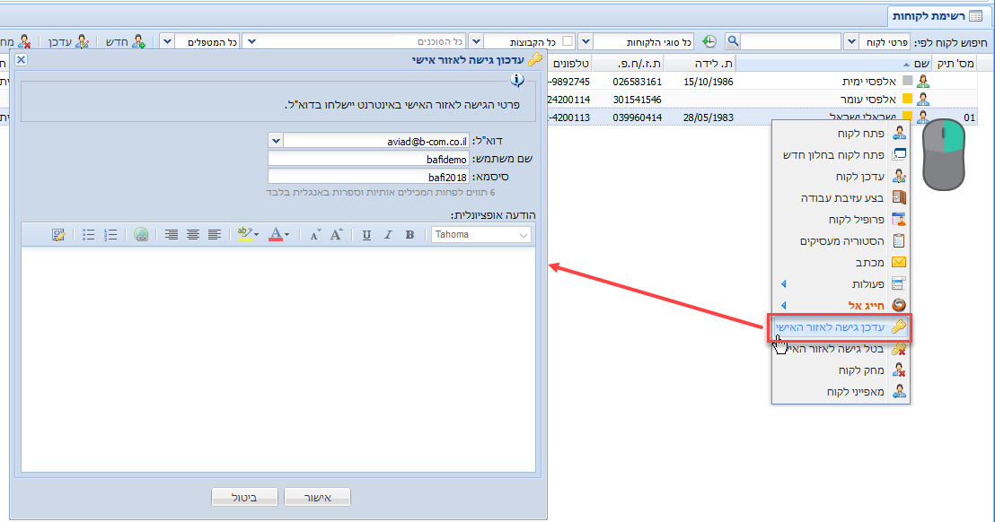
אזור אישי
פתיחת ועדכון גישה לאזור האישי
ברשימת הלקוחות > קליק ימני על לקוח > פתח/עדכן גישה לאזור האישי.
ניתן לשלוח את פרטי הגישה ללקוח באמצעות דוא"ל
אפשרות נוספת היא שליחת פרטי הכניסה ע"י שליחת SMS או מכתב המכיל את המשתנים של פרטי הכניסה.

Slide 16
מסמכים
פתיחת גישה למסמך לאזור האישי
ברשימת הלקוחות > לשונית מסמכים > קליק ימני על מסמך > פתח גישה לקובץ באזור האישי.
רק לאחר פתיחה ללקוח תהיה גישה לצפות במסמך.
סימון של מסמך פתוח לצפייה יהיה ע"י סמל של מפתח מוזהב מימין לשם הקובץ.

Slide 17
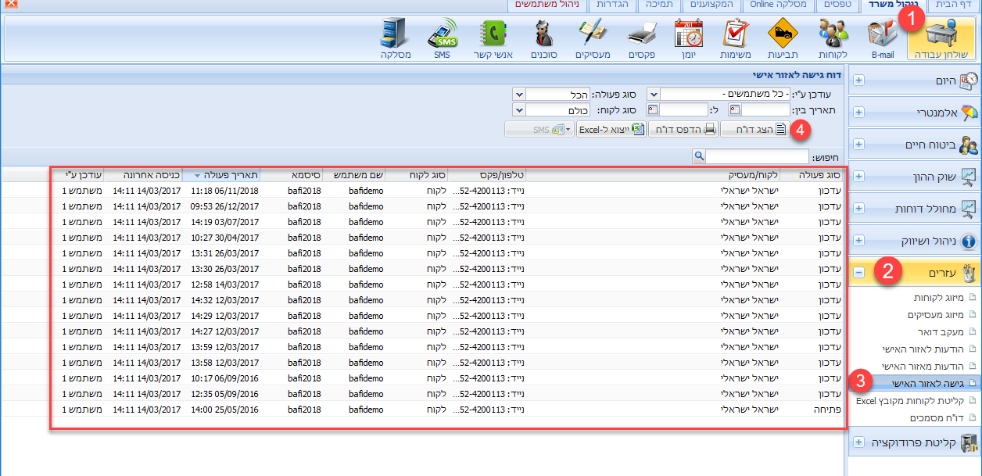
אזור אישי
דוח גישה לאזור האישי
שולחן עבודה > עזרים > גישה לאזור האישי – לוג מלא בנוגע לפתיחה/עדכון וביטול גישה לאזור האישי.

